Slide 1

Проект
Анисимов 21ИСС1

Slide 2


Программное обеспечение

Slide 3


Основные определения ПО.

Slide 4
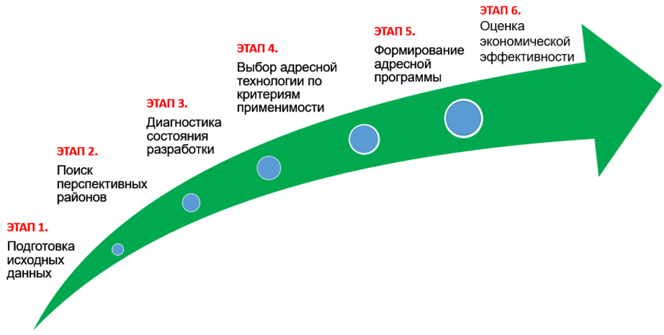
Этапы подготовки программ при разработке.

Slide 5
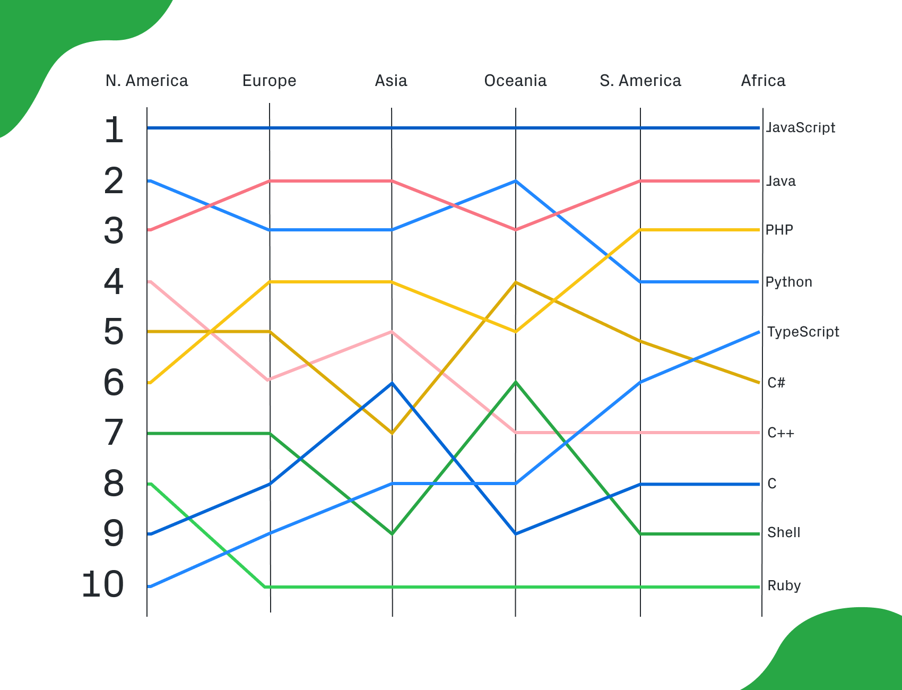
Таблица с отличиями языка высокого уровня от остальных.

Slide 6
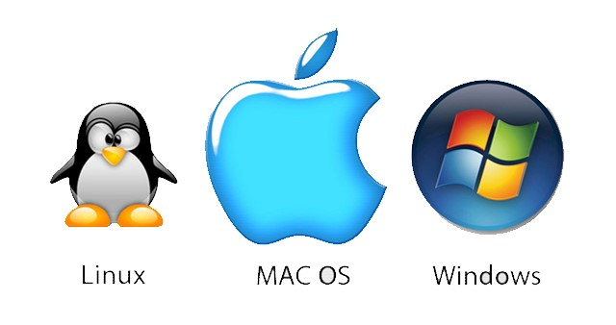
Операционные системы

Slide 7

Виды операционных систем

Slide 8
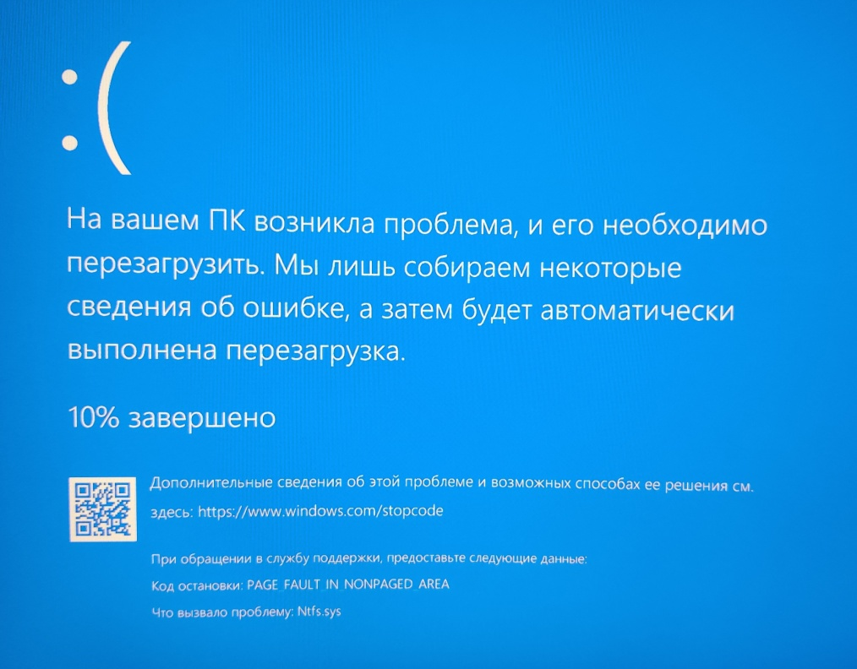
Ошибки в операционных системах

Slide 9
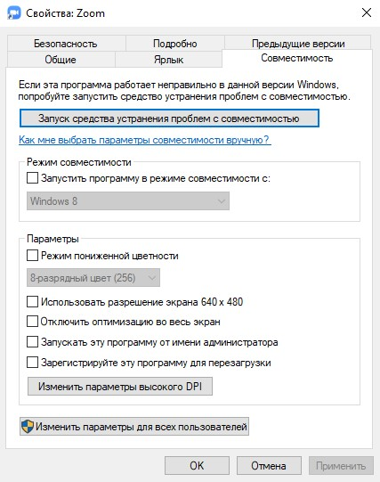
Режим совместимости

Slide 10

Маркетинг

Slide 11

Определение маркетинга

Slide 12

Виды продвижения ПО

Slide 13

Тест по математике

Slide 14
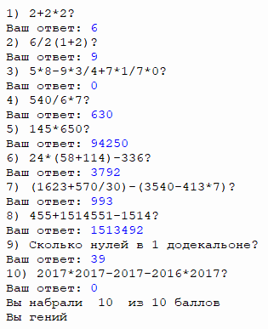
Шаблон теста

Slide 15

Создание анкеты

Slide 16

Основные принципы построения анкеты

Slide 17
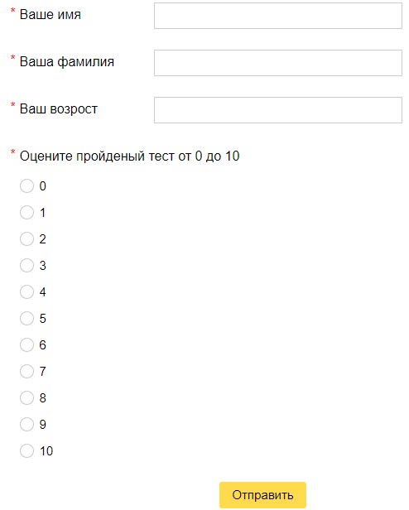
Создание опросника

Slide 18

Создание сайта

